Slide 1
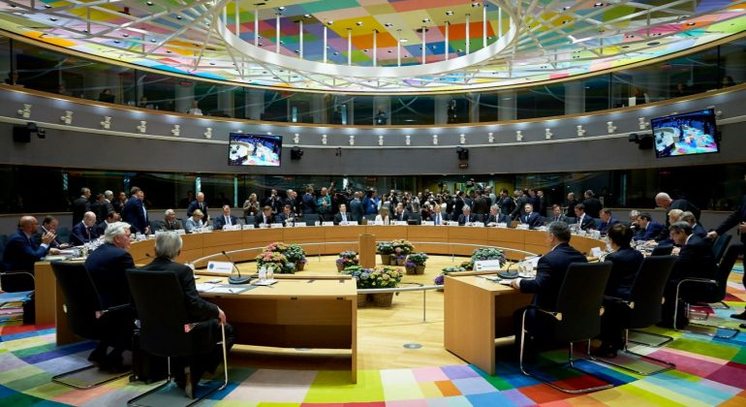
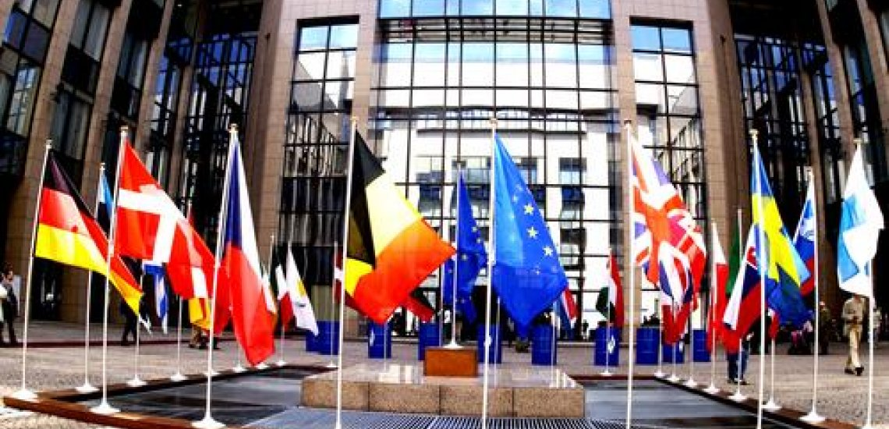
Vijeće Europske unije

Slide 2
Uloga: glas vladama članica EU, usvajanje zakona EU i koordinacija politike EU
Članovi: Ministri u vladi iz svake države EU, u skladu s političkim područjima o kojima će se raspravljati
Predsjednik: Svaka zemlja EU predsjedava 6-mjesečno rotirajućim principom
Osnovana: 1958. (kao Vijeće Europske ekonomske zajednice)
Mjesto: Bruxelles (Belgija)

Slide 3
U Vijeću se ministri vlade iz svake zemlje EU-a sastaju kako bi raspravljali, mijenjali i usvajali zakone i koordinirali politike. Ministri imaju ovlasti predati vladu svojim radnjama dogovorenim na sastancima.
Zajedno s Parlamentom Europe, tijelo EU.
Ne treba brkati sa:
Vijeće Europa - tromjesečni sastanci na vrhu na kojima se sastaju čelnici EU-a kako bi odredili široki smjer kreiranja politike EU-a
Vijeće Europe - uopće nije tijelo EU.

Slide 4
Donald Tusk

Slide 5
Što Vijeće radi?
Pregovara i usvaja zakone EU, zajedno s Parlamentom Europa,,na temelju prijedloga Komisije Europa
Koordinira politike zemalja EU
Razvija vanjsku i sigurnosnu politiku EU, temeljenu na smjernicama Vijeća Europa
Zaključuje sporazume između EU i drugih zemalja ili međunarodnih organizacija
Usvaja godišnji proračun EU - zajedno s Europskim parlamentom.

Slide 6
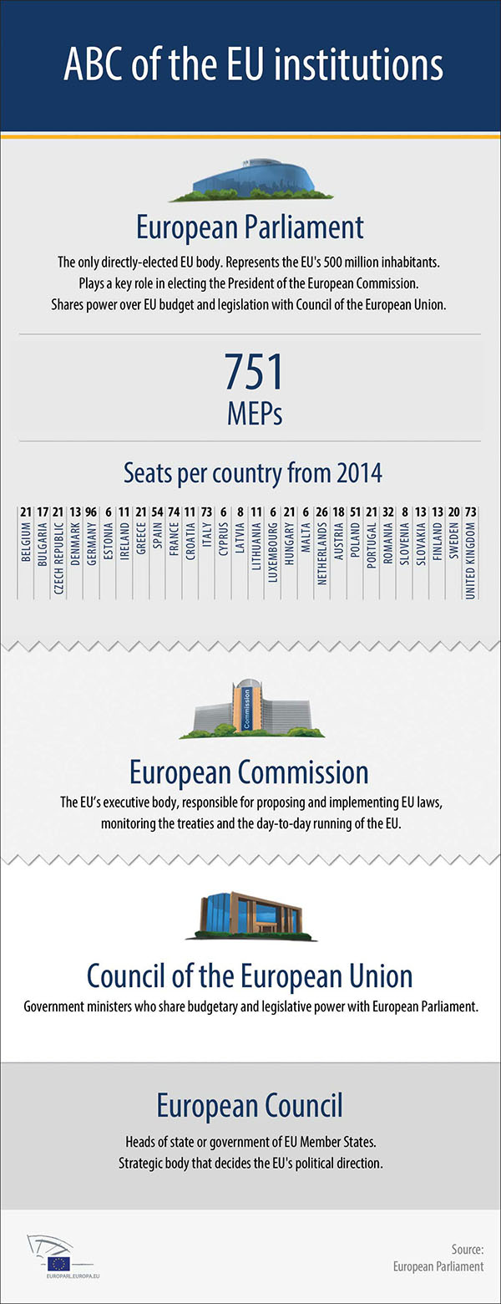
Što Parlament radi i koje su odgovornosti Komisije? Što mislimo s Europskim vijećem i kako se razlikuje od Vijeća Europske unije?

Slide 7
Sastav
Nema fiksnih članova Vijeća EU. Umjesto toga, Vijeće se sastaje u 10 različitih konfiguracija, od kojih svaka odgovara području politike o kojem se raspravlja. Ovisno o konfiguraciji, svaka zemlja šalje svog ministra odgovornog za to područje politike.
Na primjer, kada se održava sastanak Vijeća o ekonomskim i financijskim poslovima ("Ecofin Vijeće"), na njemu sudjeluje ministar financija svake zemlje.

Slide 8
Tko predsjeda sastancima?
Vijeće za vanjske poslove ima stalnog predsjedatelja - visokog predstavnika EU-a za vanjsku politiku i sigurnosnu politiku. Svim ostalim sastancima Vijeća predsjeda nadležni ministar zemlje koja predsjedava rotirajućim predsjedanjem EU.
Na primjer, bilo kojim sastankom Vijeća za okoliš u razdoblju u kojem Estonija predsjeda, predsjedavat će estonski ministar zaštite okoliša.
Sveukupnu dosljednost osigurava Vijeće za opće poslove - koje podržava Odbor stalnih predstavnika. Sastoji se od stalnih predstavnika zemalja EU pri EU koji su u stvari nacionalni ambasadori u EU.

Slide 9
Zemlje eurozone
Zemlje eurozone koordiniraju svoju ekonomsku politiku kroz Euroskupinu, koja se sastoji od njihovih ministara gospodarstva i financija. Sastaje se dan prije zasjedanja Vijeća za ekonomska i financijska pitanja. O sporazumima postignutim na skupovima Euroskupina službeno se odlučuje u Vijeću sljedećeg dana, a o tim pitanjima glasaju samo ministri zemalja eurozone.

Slide 10
Kako djeluje Vijeće?
Sve rasprave i glasovi odvijaju se u javnosti.
Da bi se donijele odluke, obično je potrebna kvalificirana većina:
55% zemalja (s 28 sadašnjih članova, to znači 16 zemalja)
što predstavlja najmanje 65% ukupnog stanovništva EU.
Za blokiranje odluke potrebne su najmanje 4 zemlje (koje predstavljaju najmanje 35% ukupnog stanovništva EU)
Izuzetno osjetljive teme poput vanjske politike i oporezivanja zahtijevaju jednoglasno glasovanje (sve zemlje za).
Za proceduralna i administrativna pitanja potrebna je jednostavna većina

Slide 11
Europsko vijeće
Europsko vijeće definira sveukupni politički smjer i prioritete EU-a. To nije jedna od zakonodavnih institucija EU-a, stoga ne pregovara i ne usvaja zakone EU-a. Umjesto toga, ona postavlja strategiju EU politike, tradicionalno usvajanjem „zaključaka“ na sastancima Europskog vijeća koji identificiraju pitanja koja su zabrinjavajuća i akcije koje treba poduzeti.
Nedavno je Europsko vijeće usvojilo „stratešku agendu“ prioritetnih područja za dugoročno djelovanje i fokusiranje EU-a.

Slide 12
Članovi Europskog vijeća
Članovi Europskog vijeća su šefovi država ili vlada 28 država članica EU, predsjednik Europskog vijeća i predsjednik Europske komisije. Visoki predstavnik Unije za vanjske poslove i sigurnosnu politiku također sudjeluje na sastancima Europskog vijeća, kada se razgovara o pitanjima vanjskih poslova.
Proces odlučivanja
Europsko vijeće svoje odluke uglavnom donosi konsenzusom. Međutim, u određenim konkretnim slučajevima navedenim u ugovorima EU, ona se odlučuje jednoglasno ili kvalificiranom većinom.
Ako se glasa, niti predsjednik Europskog vijeća niti predsjednik Komisije ne sudjeluju.

Slide 13
Što radi Vijeće EU?
1. Pregovara i usvaja zakone EU-a
2. Koordinira politike država članica
3. Razvija zajedničku vanjsku i sigurnosnu politiku EU
4. zaključuje međunarodne sporazume
5. Usvaja proračun EU

